Slide 1
PERTEMUAN 6
Pengenalan Topologi Jaringan dan Konfigurasi IP Address pada LAN

Slide 2
TOPOLOGI JARINGAN

Slide 3
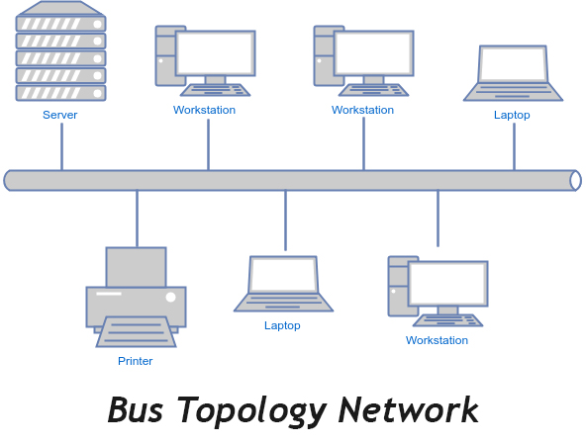
TOPOLOGI
BUS

Slide 4
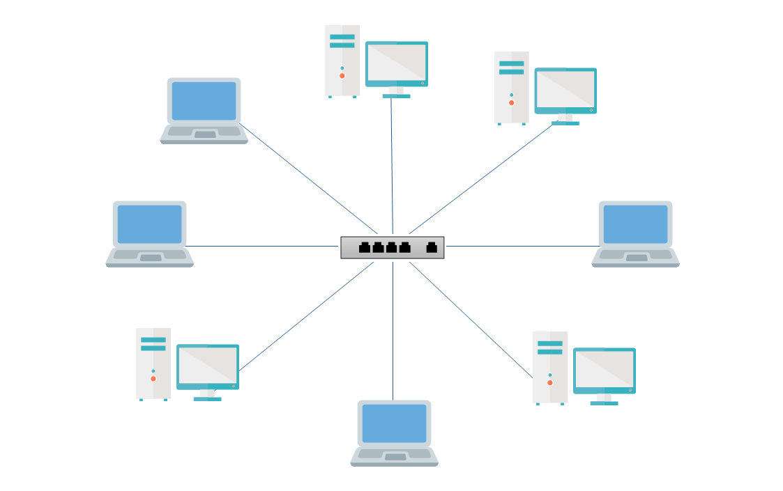
TOPOLOGI
STAR

Slide 5
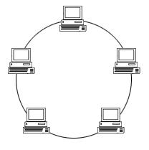
TOPOLOGI
RING

Slide 6
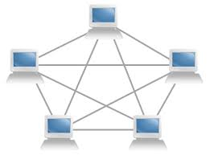
TOPOLOGI
MESH

Slide 7
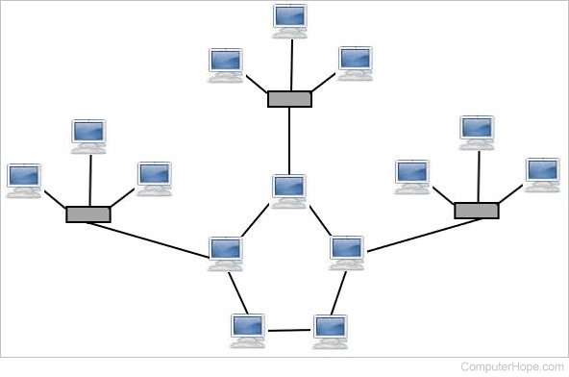
TOPOLOGI
HYBRID
RING + STAR
Topologi hybrid = gabungan dari dua atau lebih topologi jaringan dasar seperti star, bus, mesh, atau ring
Tujuannya jaringan yang kompleks, sehingga lebih fleksibel, andal, dan mudah dikembangkan

Slide 8
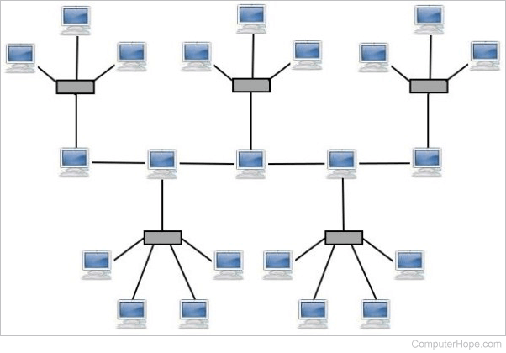
TOPOLOGI
TREE
HYBRID
(BUS + STAR)
Topologi Tree = gabungan dari dua topologi jaringan dasar star dan bus

Slide 9
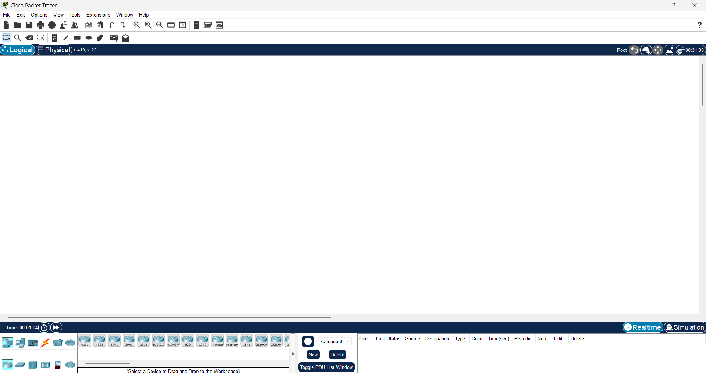
Installation & Configuration
Cisco Packet Tracer 8.2.2
Link Download Cisco Packet Tracer 8.2.2
https://drive.google.com/file/d/1epIIIgHpJACdhIrLH1le8gQgiORorStp/view?usp=sharing
Install Cisco Packet Tracer Sampai Selesai
Jalankan Cisco Packet Tracer
Lakukan Register / Login(Jika sudah memiliki akun).
Jika tidak ingin login/resgiter matikan jaringan internet
dan tunggu sampai masuk ke halaman utama

Slide 10
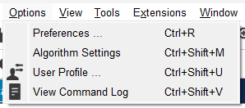
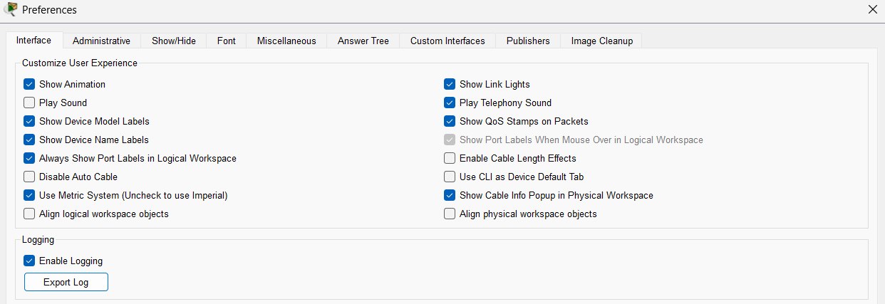
Installation & Configuration
Cisco Packet Tracer 8.2.2
Pilih Menu Options -> Preferences (atau dapat menggunakan shortcut ctrl+R)
Samakan pengaturan seperti pada gambar

Slide 11
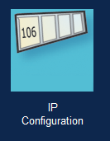
End Device Configuration
Klik salah satu End Device yang ingin dilakukan konfigurasi
Klik Desktop pada bar atas
Klik Ip Configuration

Slide 12
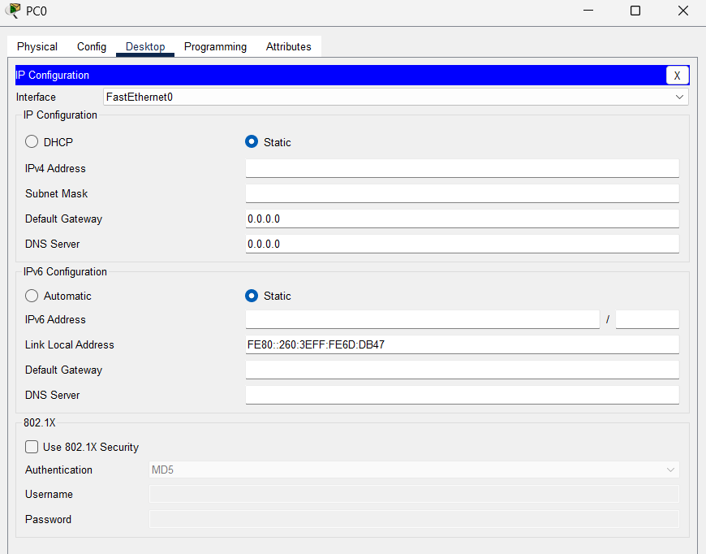
End Device Configuration
IPv4 Address : berisikan Alamat IP untuk end device tersebut
Subnet Mask : berisikan Subnet Mask untuk end device tersebut
Default Gateway: berisikan IP Port dari Router yang terhubung dengan end device

Slide 13

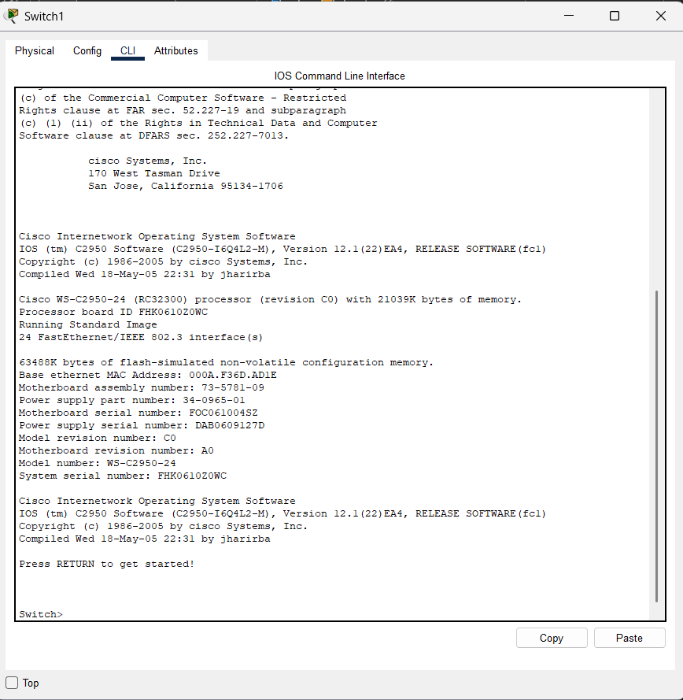
Switch Configuration
Switch Configuration
Klik salah satu Switch yang ingin dilakukan konfigurasi
Klik CLI pada bar atas
IPv4 Address : berisikan Alamat IP untuk end device tersebut
Subnet Mask : berisikan Subnet Mask untuk end device tersebut
Default Gateway: berisikan IP Port dari Router yang terhubung dengan end device
Tekan Enter untuk mulai memasukkan perintah

Slide 14
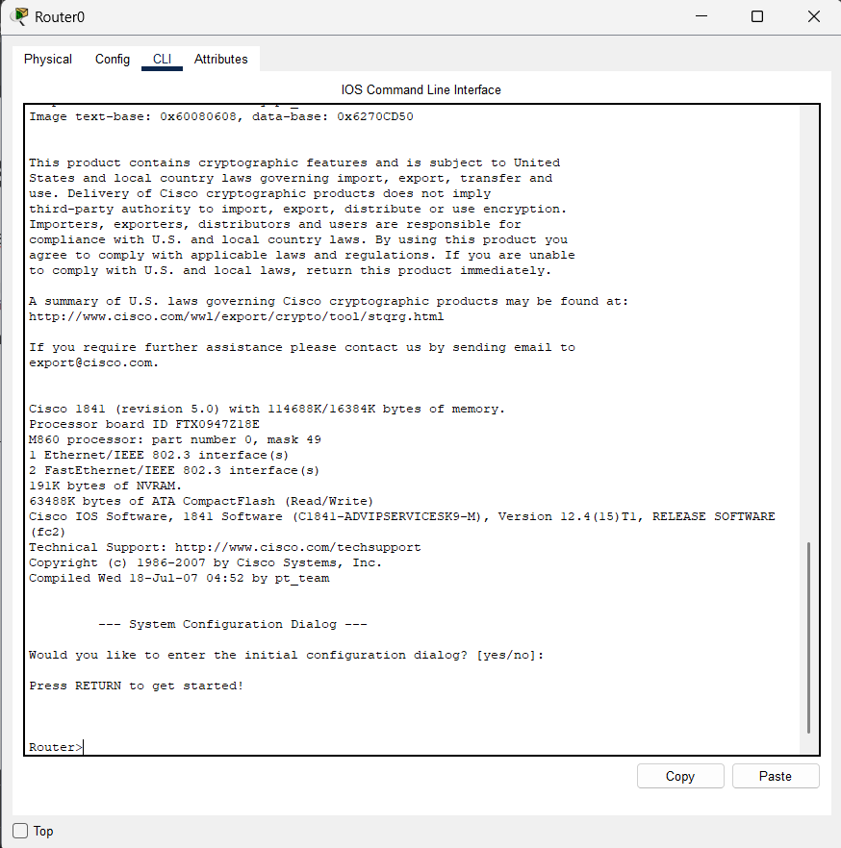
Switch Configuration
Router Configuration
Klik salah satu Router yang ingin dilakukan konfigurasi
Klik CLI pada bar atas
IPv4 Address : berisikan Alamat IP untuk end device tersebut
Subnet Mask : berisikan Subnet Mask untuk end device tersebut
Default Gateway: berisikan IP Port dari Router yang terhubung dengan end device
Jika ada kata seperti berikut ini, Tekan ctrl + c
Would you like to enter the initial configuration dialog? [yes/no]:
Jika sudah ada tulisan seperti berikut ini, tekan Enter untuk mulai memasukkan perintah
Press RETURN to get started!

Slide 15

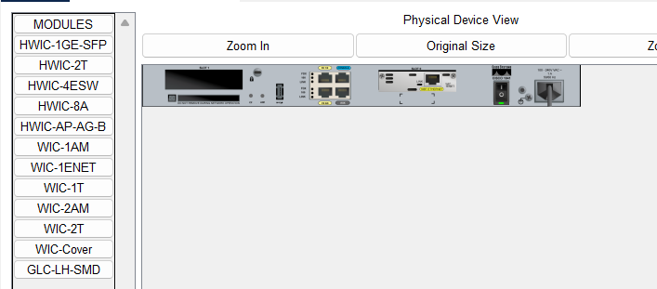
Switch Configuration
Router Added Port
Mengingat Port Default dari Router hanya 2, kalian dapat menambahkan port dari router agar dapat lebih dari 2 dengan cara berikut ini:
Tekan Router yang ingin kalian tambahkan portnya
Matikan Router dengan mengklik seperti yang dilingkari gambar berikut ini
IPv4 Address : berisikan Alamat IP untuk end device tersebut
Subnet Mask : berisikan Subnet Mask untuk end device tersebut
Default Gateway: berisikan IP Port dari Router yang terhubung dengan end device
Drag WIC-1ENET and Drop ke lubang yang tersedia
Nyalakan kembali Router dengan mengklik seperti yang dilingkari gambar berikut ini

Slide 16
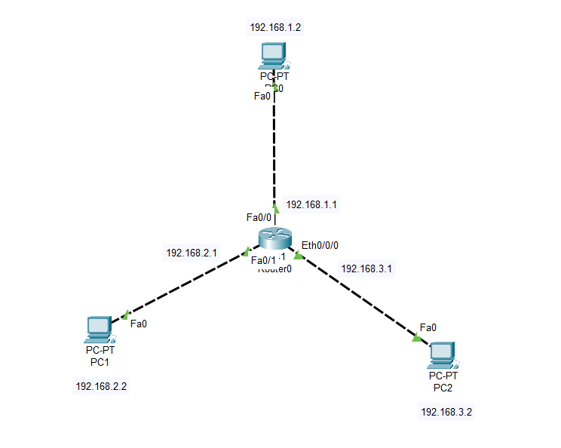
Latihan Configuration IP
Gunakan 1 Router 1841
Gunakan 3 PC-PT
Ketentuan:
IP PC0 : 192.168.1.2
IP PC1 : 192.168.2.2
IP PC2 : 192.168.3.2
IP Port Fa0/0 : 192.168.1.1
IP Port Fa0/1 : 192.168.2.1
IP Port Eth0/0/0 : 192.168.3.1
Menggunakan Subnet Mask 255.255.255.0

Slide 17
Latihan Configuration IP
Router0
Router>en
Router#conf t
Router(config)#int fa0/0
Router(config-if)#ip add 192.168.1.1 255.255.255.0
Router(config-if)#no sh
Router(config-if)#ex
Router(config)#int fa0/1
Router(config-if)#ip add 192.168.2.1 255.255.255.0
Router(config-if)#no sh
Router(config-if)#ex
Router(config)#int fa0/0
Router(config-if)#ip add 192.168.3.1 255.255.255.0
Router(config-if)#no sh
Router(config-if)#ex
Router(config)#ex

Slide 18
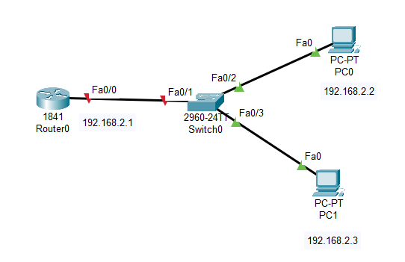
Tugas Praktikum 1
Gunakan 1 Router 1841
Gunakan 1 Switch 2960
Gunakan 2 PC-PT
Ketentuan:
IP PC0 : 192.168.2.2
IP PC1 : 192.168.2.3
IP Port Router Fa0/0 : 192.168.1.1
Menggunakan Subnet Mask 255.255.255.0

Slide 19
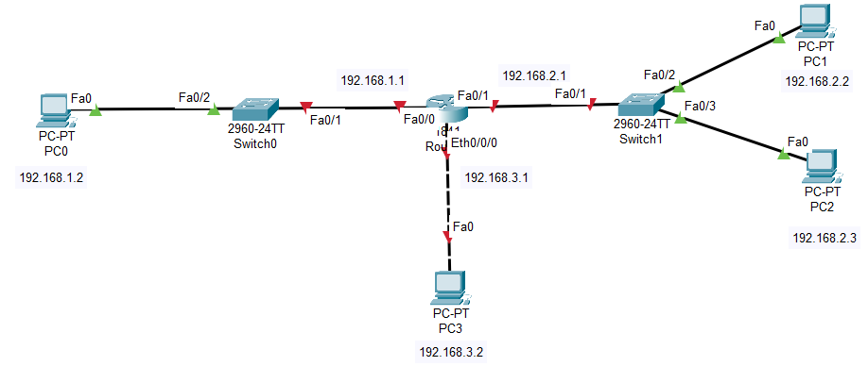
Tugas Praktikum 2
Gunakan 1 Router 1841
Gunakan 2 Switch 2960
Gunakan 4 PC-PT
Ketentuan:
IP PC0 : 192.168.1.2
IP PC1 : 192.168.2.2
IP PC2 : 192.168.2.3
IP PC3 : 192.168.3.2
IP Port Router Fa0/0 : 192.168.1.1
IP Port Router Fa0/1 : 192.168.2.1
IP Port Router Eth0/0/0 : 192.168.3.1
Menggunakan Subnet Mask 255.255.255.0

Slide 20
Pengumpulan Tugas
Upload file Cisco Packet Tracer (.pkt) di drive
Format file Nama_NIM_(IPLAN)_Tugas Praktikum Ke berapa
Masukkan File Tersebut Kedalam 1 Folder dengan Format Nama_NIM_Prak1
Kumpulkan link di Sheet “Praktikum 1” pada Spreadsheet berikut
https://docs.google.com/spreadsheets/d/1JzPdWBaWTh8FryUfU5VwJdjKrfHQcDwHbL3v4fokbSU/edit?usp=sharing
Deadline 4 Oktober 2025 23.59 WIB

Slide 21
REFERENCE
Sandberg, Bobbi. (2015). Networking : the complete reference. McGraw-Hill Education.

